Slide 1
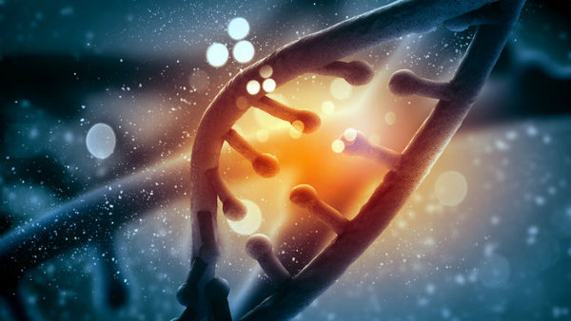
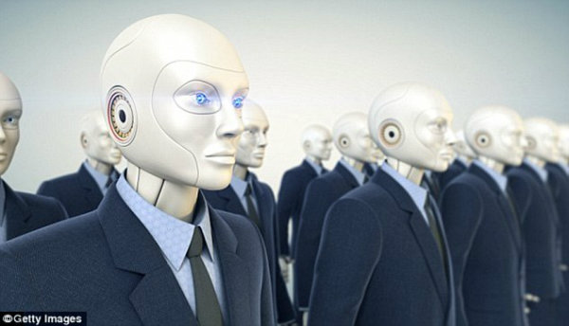
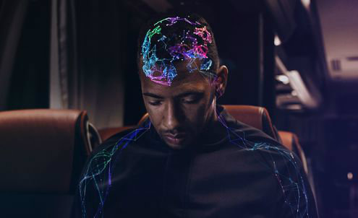
ارتقاء انسان از طریق تکنولوژی و علم ژنتیک؛ آینده ای روشن یا تاراج ارزش های انسانی؟

Slide 2
پیشرفت فناوری «واسط بین مغز و کامپیوتر» به تقویت حافظه و عملیات شناختی منجر شده، حواس جسمانی را توسعه داده، و کنترل مستقیم و بدون واسطه انسان بر انواع و اقسام گجت های نیمه-هوشمند را ممکن می سازد

Slide 3
تغییرات ژنتیکی و وراژنتیکی (اپیژنتیک) به ما کمک می کنند تا ظاهر و قابلیت های جسمانی خود را تغییر دهیم، و حتی برخی از ناملموس ترین ابعاد وجودیمان از جمله عواطف، خلاقیت و معاشرت پذیری را نیز در سطح دلخواه تنظیم نماییم.

Slide 4
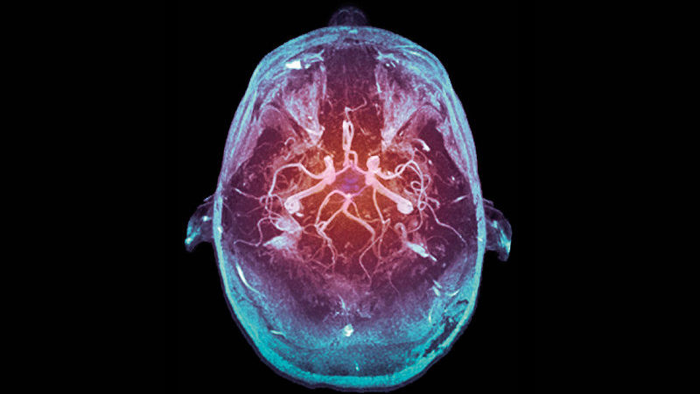
آیا شما هم جزو آن دسته افراد هستید که احساس خوبی نسبت به فراگیر شدن حوزه فوق ندارید؟

Slide 5
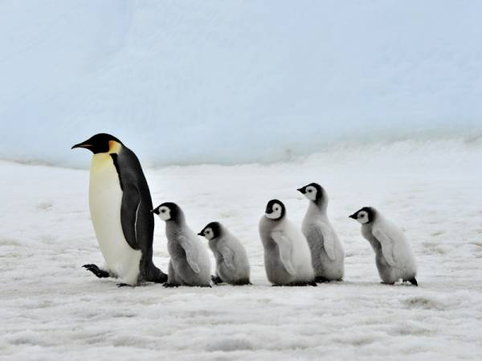
پنگوئن های امپراطور بیش ترین تنوع آوازخوانی را دارند
دانشمندان بر این باورند که به این دلیل است که هیچ محل سکونت ثابتی ندارند و باید تنها به تماس های صوتی تکیه کنند تا جوجه های خود را پیدا کنند.
بیشتر پنگوئن ها در هر ساعت 5 تا 6 مایل شنا می کنند و برخی از آن ها میتوانند سرعت زیادی تا 15 مایل در ساعت داشته باشند آن ها میتوانند بین 1.7 مایل بر ساعت و 2.4 متر بر ساعت راه بروند دانشمندان در سال کشف کردند که یک دلیل اصلی که پنگوئن ها میتوانند به سرعت شنا کنند این است که آن ها یک شتاب دهنده حباب ویژه دارند وقتی که آنها پرهای خود را پف می کنند، حباب هایی آزاد می کنند که چگالی آب اطراف آن ها را کاهش می دهند حباب ها به عنوان روانکاری عمل می کنند که ویسکوزیته آب را کاهش می دهد

Slide 6
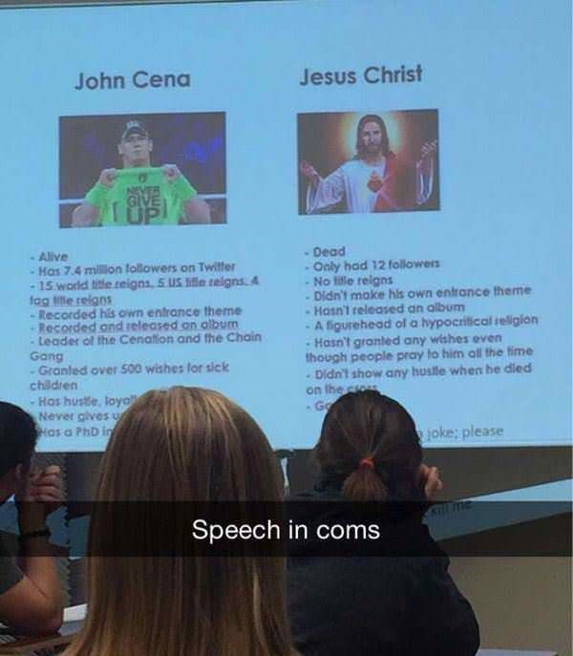
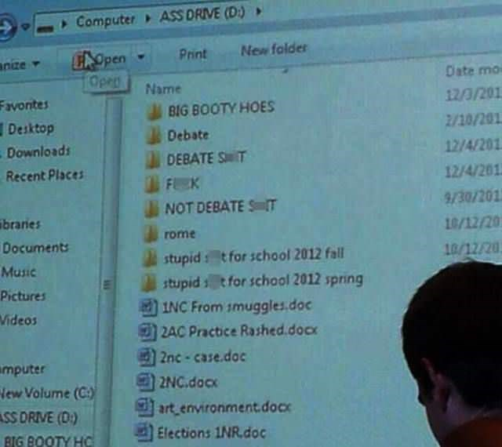

Slide 7
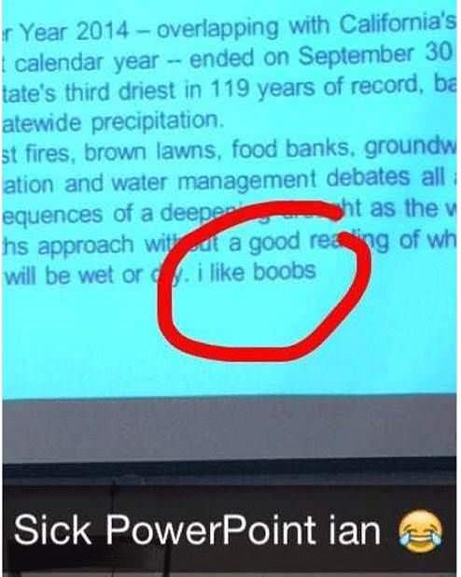


Slide 8


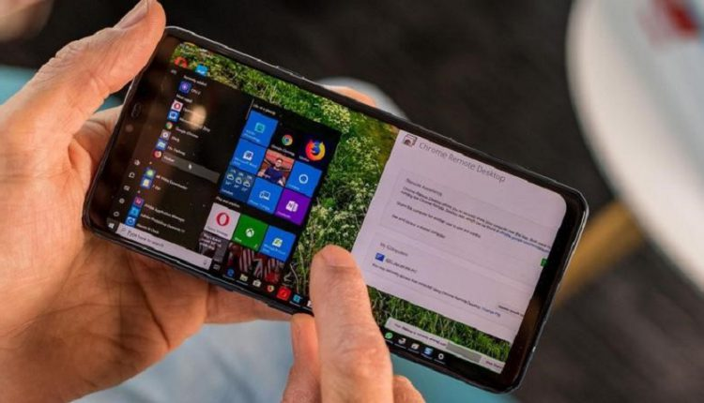
دسترسی به کامپیوتر از طریق گوشی

